Slide 1
ARDUINO PROJECT 3조
자동 손 소독기
AR13 이승준
AR15 이준희

Slide 2
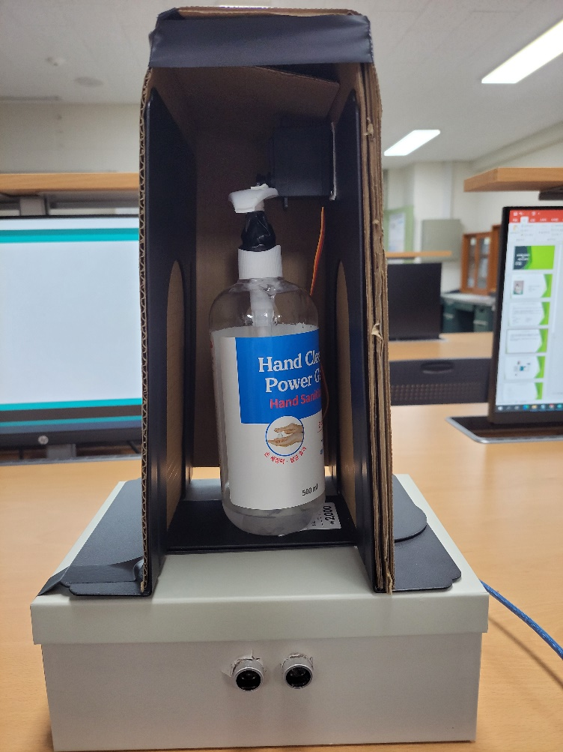
Contents
프로젝트 구상
부품소개
작동원리
Fritzing 및 코드
결과물
작동 영상
프로젝트를 마치며 느낀점

Slide 3
01. 프로젝트 구상
▶구상
코로나로 인하여 많은 사람들이 공공장소 등에서 손 소독제를 이용하고 있다.
현재 제일 많이 사용하는 손소독제의 경우도, 많은 사람들의 손이 접촉되는 물건으로서, 오염의 가능성이 있을 수 있다.
그러므로, 비접촉적으로 사용할 수 있는 자동 손 소독기를 만들어 보려 한다.

Slide 4
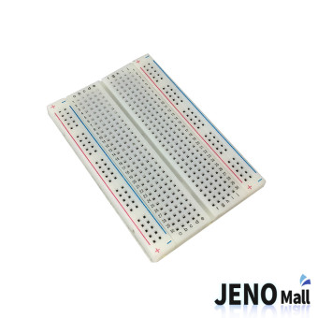
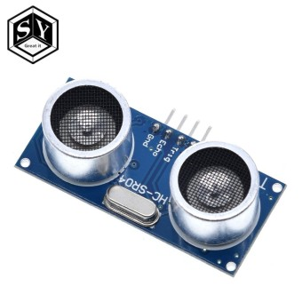
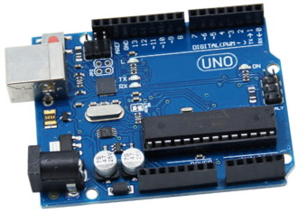
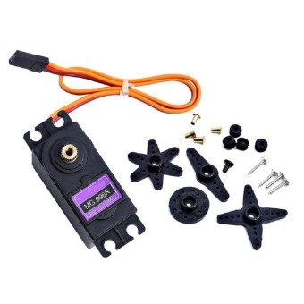
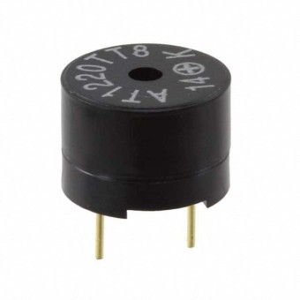
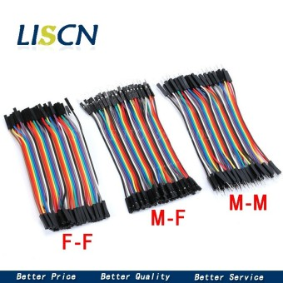
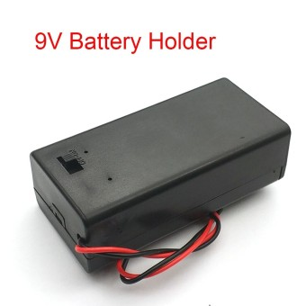
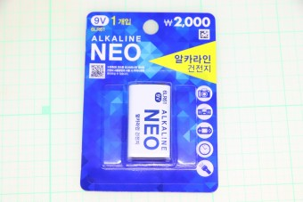
02. 부품소개
▶부품 소개
아두이노 UNO R3 보드
브레드 보드
초음파 센서
서보 모터 MG996
능동 부저
점퍼 케이블
9V 배터리
9V 배터리 커버

Slide 5
03. 작동 원리
초음파 센서를 이용하여 특정 거리안으로 손이 인식 되었을때, 서보 모터를 이용한 디스펜서가 작동하여 손 소독제가 분사된다.
능동 부저를 이용하여 초음파 센서에 손이 인식 될 경우, 소리를 나게 한다.
배터리를 사용하여 서보 모터의 힘을 더 강하게 하고 배터리 홀더의 스위치를 통해 사용자가 원할 때 전원을 키고 끌 수 있게 한다.

Slide 6
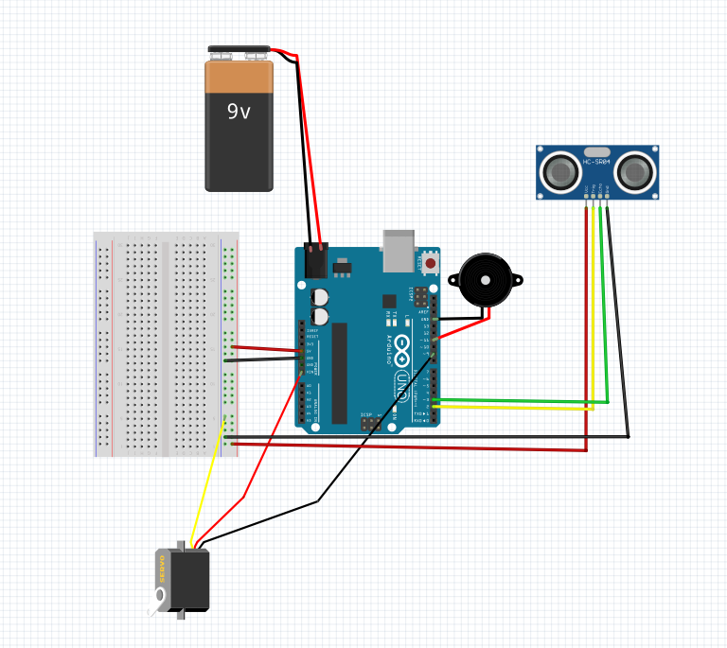
04. Fritzing 및 코드

Slide 7
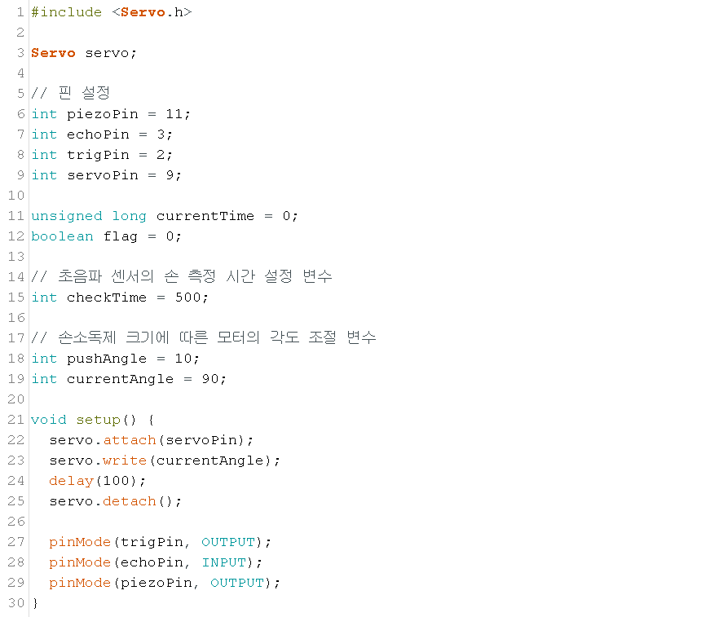
04. Fritzing 및 코드

Slide 8
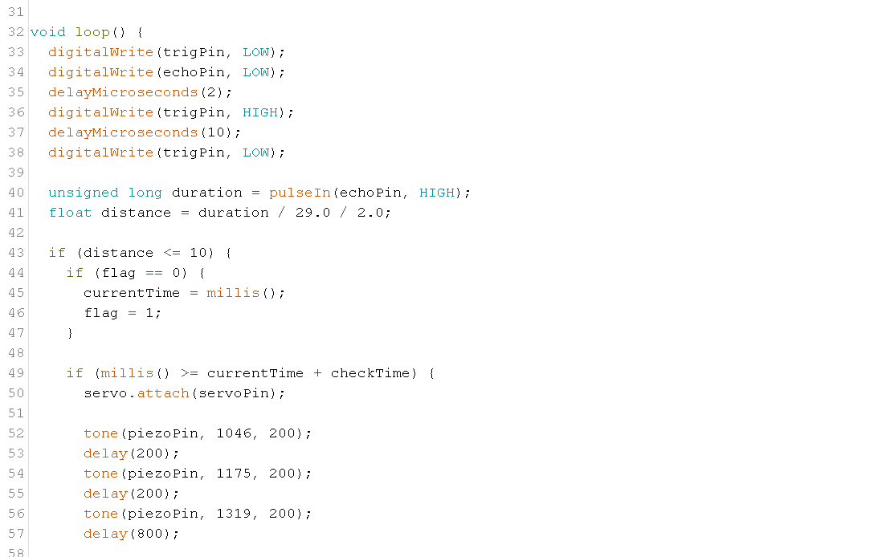
04. Fritzing 및 코드

Slide 9
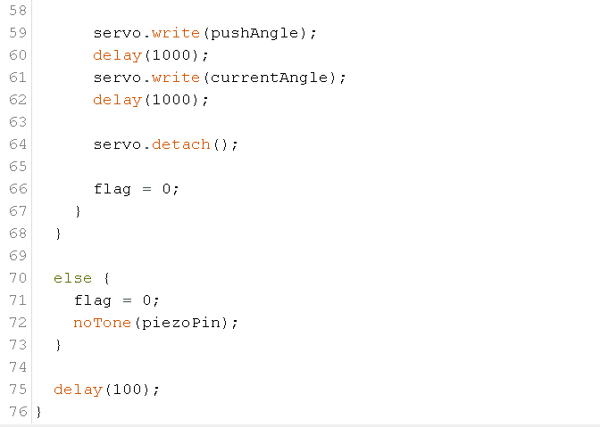
04. Fritzing 및 코드

Slide 10
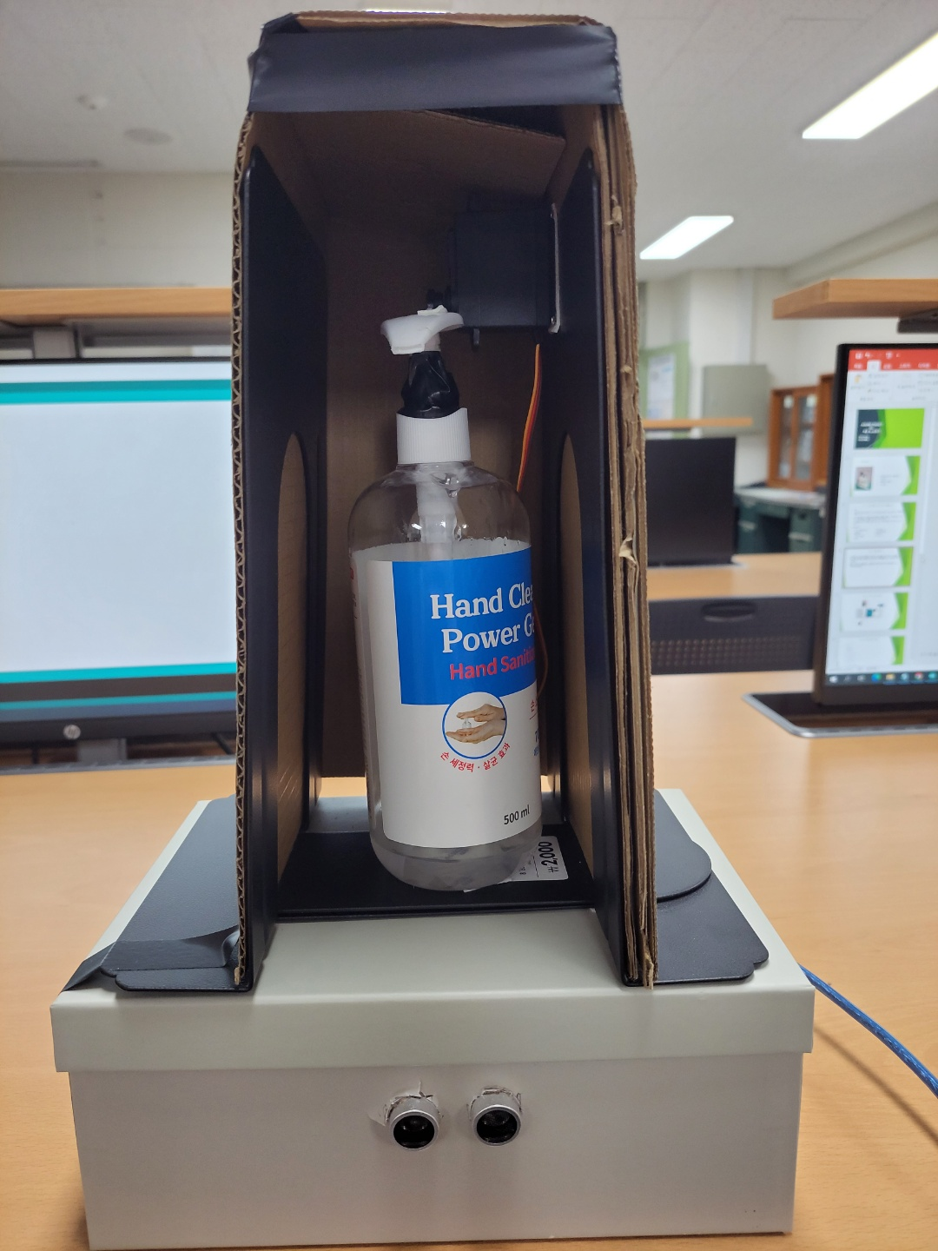
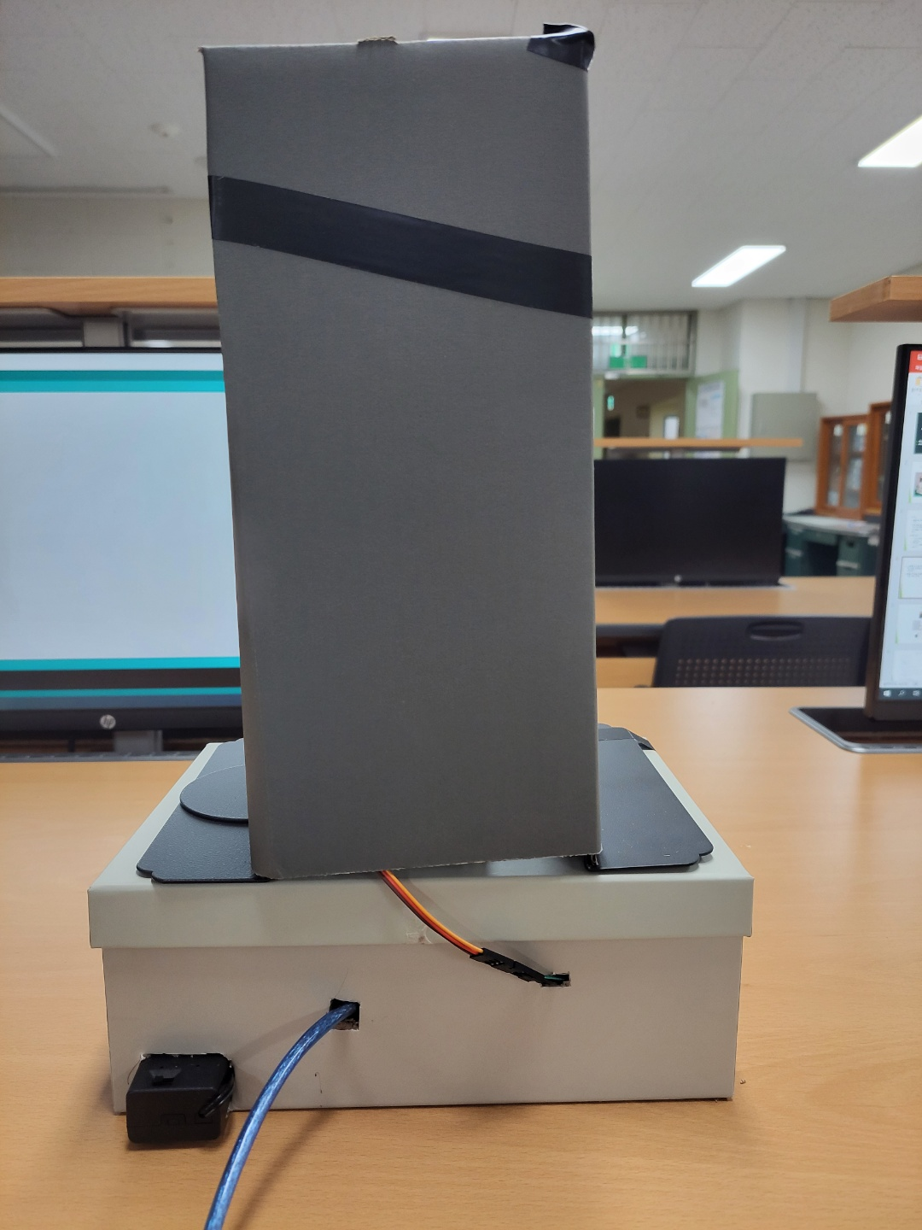
05.결과물(전체)

Slide 11
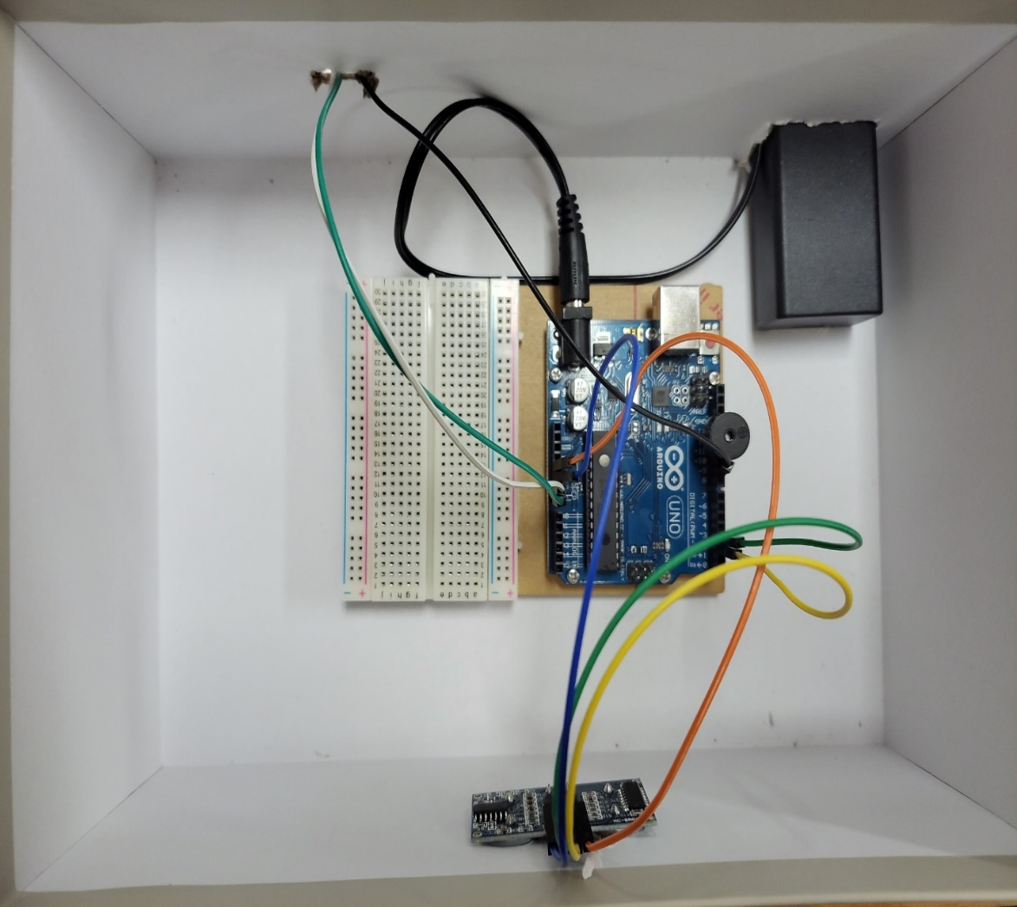
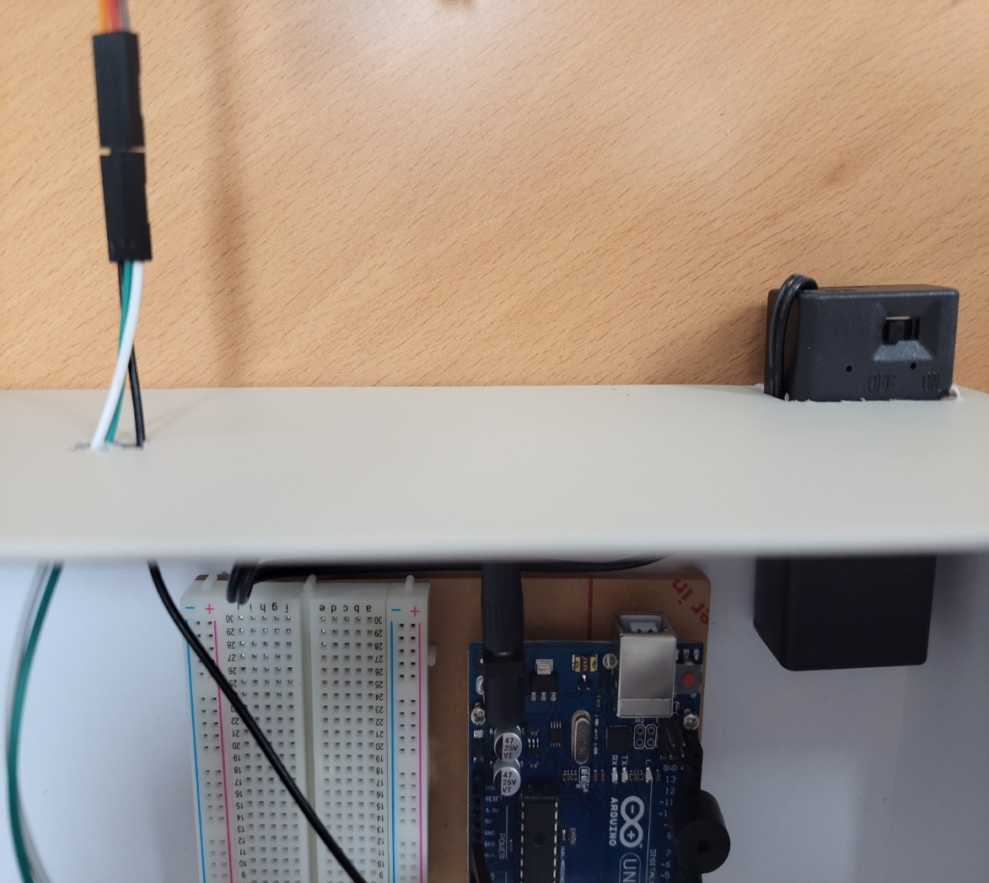
05.결과물(내부)

Slide 12
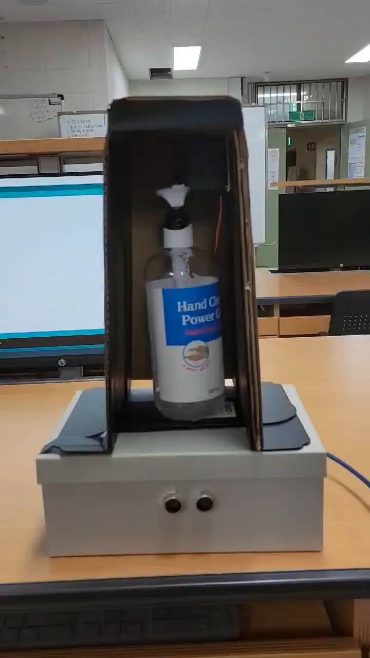
06.작동 영상

Slide 13
07.프로젝트를 마치며 느낀 점
자동 손소독제의 핵심인 서보모터의 힘이 부족하여 손소 독제를 누르지 못하고 오작동하는 경우가 종종 발생하였다. 따라서, 손소독제 주변을 박스로 감싸서 서보모터의 힘이 최대한 분산시키는 것을 막았다.
굳이, 손소독제에 국한되지 않고 서보모터로 물건을 누르는 원리인 만큼 펌핑하여 사용하는 샴푸, 주방세제 등에도 적용할 수 있을 것 같아서 실용성이 뛰어나다고 생각한다.
배터리를 사용하여 서보모터의 힘을 더 강하게 하고 배터리 홀더의 스위치를 통해 사용자가 원할 때 전원을 켜고 끌 수 있게 한다.

Slide 14
Thank You!

